Slide 1
Projektování a grantové agentury

Slide 2
Definice pojmů
Projekt
Grantová agentura
Instituce, které prostřednictvím soutěže o granty podporuje různé obecně prospěšné projekty
Projekty vědecké, technické, kulturní, vzdělávací
Je peněžní částka účelově poskytnutá na podporu určité vědecké nebo výzkumné činnosti
Grant
Časově ohraničené úsilí, směřující k vytvoření unikátního produktu nebo služby
Návrh grantového projektu
Grantové agentury státní a soukromé
  Ucelený soubor dokumentů obsahující návrh věcných, časových a finančních podmínek pro činnosti potřebné k dosažení cílů grantového projektu
  informace nutné k posouzení odborného přínosu, úrovně a realizovatelnosti projektu
https://gacr.cz/zadavaci-dokumentace/

Slide 3
Definice pojmů - subjekty
Poskytovatel
Uchazeč
se rozumí fyzická osoba, právnická osoba se sídlem v České republice, organizační složka státu nebo územního samosprávného celku, organizační jednotka Ministerstva obrany nebo Ministerstva vnitra, zabývající se výzkumem a experimentálním vývojem, která se uchází o poskytnutí účelové podpory podáním návrhu projektu. Účast uchazečů se sídlem mimo Českou republiku se řídí ustanovením § 18 odst. 11 zákona č. 130/2002 Sb.
Spoluuchazečem se rozumí fyzická osoba, právnická osoba se sídlem v České republice, organizační složka státu nebo územního samosprávného celku, organizační jednotka Ministerstva obrany nebo Ministerstva vnitra, zabývající se výzkumem a experimentálním vývojem, která je odpovědná uchazeči za část návrhu projektu a uchází se o poskytnutí účelové podpory. Účast spoluuchazeče na řešení grantového projektu musí být v návrhu projektu vymezena. Účast spoluuchazečů se sídlem mimo Českou republiku se řídí ustanovením § 18 odst. 11 zákona č. 130/2002 Sb. Spoluuchazeč musí být subjekt odlišný od uchazeče (v případě právnické osoby s rozdílným IČO).
Spoluuchazeč
Navrhovatel
Spolunavrhovatel
Ten kdo rozhoduje o přidělení grantu
např. Lékařská fakulta
např. Fakultní nemocnice
např. GA ČR
  se rozumí fyzická osoba, která je uchazeči (případně spoluuchazeči) odpovědná za odbornou úroveň návrhu projektu, musí být s uchazečem (případně spoluuchazečem) v pracovním poměru nebo poměru obdobném (nikoliv však v pracovněprávním vztahu na základě dohod o pracích konaných mimo pracovní poměr) nebo takový poměr musí vzniknout nejpozději ke dni zahájení řešení grantového projektu. Výjimku tvoří pouze případ, kdy uchazečem je fyzická osoba – v takovém případě je uchazeč současně navrhovatelem. Každý návrh projektu musí obsahovat osobu navrhovatele (případně spolunavrhovatele). Navrhovatel (případně spolunavrhovatel) se po uzavření smlouvy nebo vydání rozhodnutí o poskytnutí podpory stává řešitelem (případně spoluřešitelem) grantového projektu.
  Konkrétní osoba

Slide 4
Definice pojmů - subjekty
Příjemce
Další účastník
Je spoluuchazeč, jehož účast na grantovém projektu je vymezena v návrhu projektu a s nímž uchazeč uzavře smlouvu o účasti na řešení grantového projektu po přidělení podpory na řešení projektu
Navrhovatel nebo spolunavrhovatel, který dostal grantovou podporu
Řešitel
Spoluřešitel
Odborní spolupracovníci
Je uchazeč, v jehož prospěch bylo o poskytnutí účelové podpory na řešení grantového projektu rozhodnuto a s nímž poskytovatel uzavře smlouvu o poskytnutí podpory nebo v jehož prospěch bylo vydáno rozhodnutí o poskytnutí podpory
  jsou další fyzické osoby, které se budou na řešení grantového projektu vědecky podílet. V návrhu projektu se uvádějí jmenovitě. Pokud se budou na řešení grantového projektu vědecky podílet studenti, je možné je uvádět jako S1, …., Sn
  členové řešitelského kolektivu

Slide 5
Definice pojmů - finance
Účelová podpora (dotace)
Uznané náklady
způsobilé náklady nebo výdaje, které poskytovatel schválí a které jsou definovány ve smlouvě nebo rozhodnutí o poskytnutí účelové podpory na řešení grantového projektu
vyjadřuje podíl veřejné podpory, poskytované poskytovatelem, na celkových uznaných nákladech. Nejvyšší povolená míra podpory je v souladu se zákonem č. 130/2002 Sb. a Nařízením 100 % uznaných nákladů
Míra (intenzita podpory)
na řešení grantového projektu je poskytována formou dotace fyzickým nebo právnickým osobám, popř. navýšení výdajů organizačních složek státu nebo územních samosprávných celků nebo organizačních jednotek Ministerstva obrany a Ministerstva vnitra, zabývajících se výzkumem a experimentálním vývojem, a to po provedení a vyhodnocení veřejné soutěže a po splnění podmínek stanovených zákonem č. 130/2002 Sb. Účelová podpora je určena výhradně na úhradu uznaných nákladů

Slide 6

Grantové agentury - GAČR
Grantová agentura České republiky
Ročně cca. 3000 uchazečů – grant získá cca ¼
Cíle
Financovat vědecké projekty s potenciálem generovat výsledky světové úrovně
Podporovat a rozšiřovat mezinárodní vědeckou spolupráci
Vytvářet atraktivní podmínky pro profesní dráhu mladých vědců
Vytvářet podmínky pro účelné využívání prostředků
Vytvářet zázemí pro efektivní zpracování žádostí projektu
Organizační struktura
Určena zákonem
Předseda GAČR
  Předsednictvo GAČR
    Oborové komise – každá oborová komise má předsedu, předseda je volen na dobu jednoho roku a NESMÍ být navrhovatelem nebo spolunavrhovatelem projektu

Slide 7
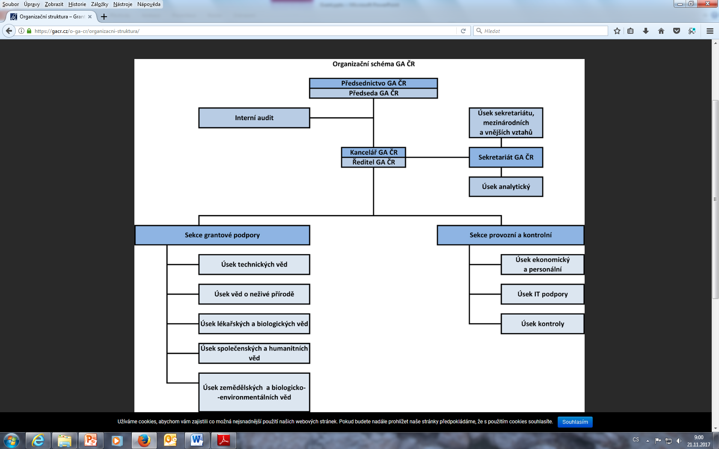
Sekce ekonomická a provozní
Oddělení ekonomické
  Úsek rozpočtový a finanční
  Úsek správy majetku
  Úsek projektového řízení
Oddělení personální
Oddělení IT podpory a rozvoje
Oddělení kontroly grantů
Oddělení EXPRO a JUNIOR STAR
https://gacr.cz/o-ga-cr/organizacni-struktura/

Slide 8
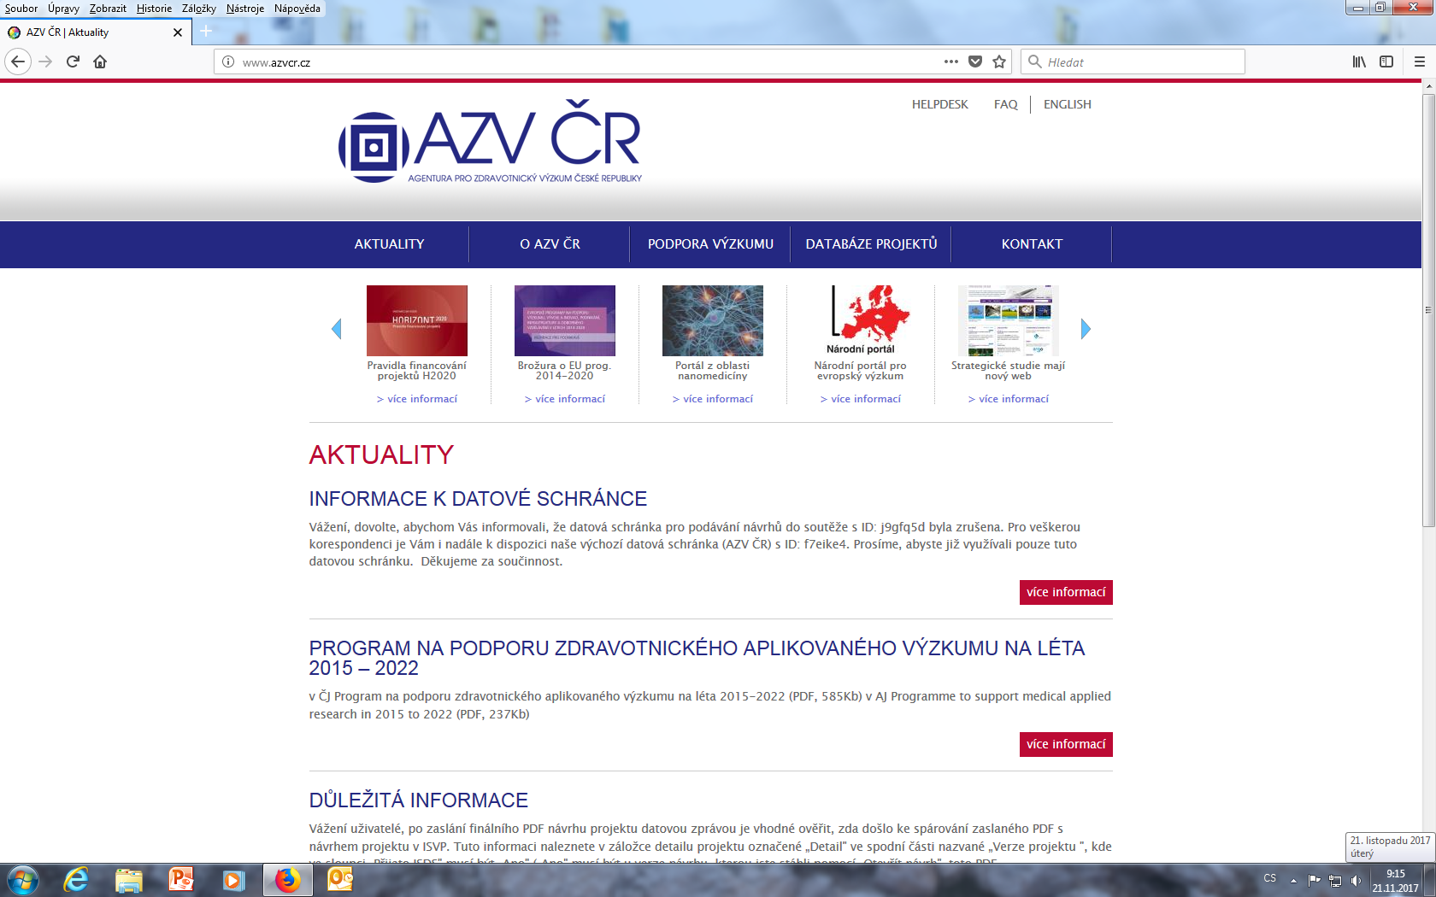
Grantové agentury – AZV ČR
Agentura pro zdravotnický výzkum české republiky
Podpora aplikovaného výzkumu ve zdravotnictví
AZV ČR zajišťuje podklady pro poskytování účelové podpory v souladu s Národní politikou výzkumu, experimentálního vývoje a inovací České republiky, na základě provedené veřejné soutěže.
Úkoly
příprava projektových výzev,
hodnocení a výběr návrhů projektů,
příprava podkladů pro poskytování účelové podpory projektů,
kontrola plnění smluv,
hodnocení a kontrola průběhu řešení a plnění cílů projektů,
kontrola dosažených výsledků projektů,
jednání s příslušnými orgány České republiky nebo Evropské unie v otázce posuzování slučitelnosti poskytované podpory se společným trhem,
spolupráce s obdobnými zahraničními agenturami,
Organizační struktura
Předseda AZV ČR
  Předsednictvo AZV ČR - 5 členů včetně předsedy na dobu 5 let (max. na 2 volební období)
  Kontrolní rada – 7 členů
  Vědecká rada - 16 členů – představitelé odborných panelů 5 let (max. na 2 volební období)

Slide 9
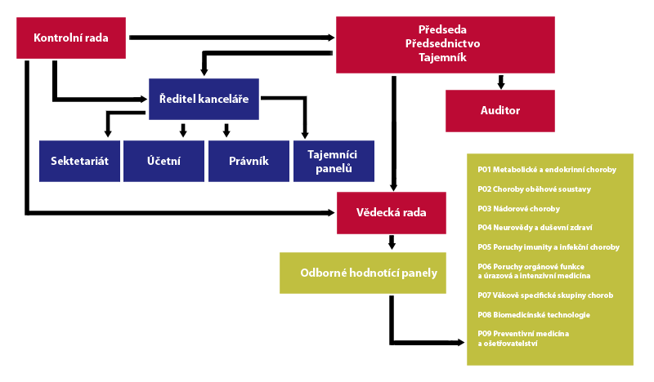

Slide 10
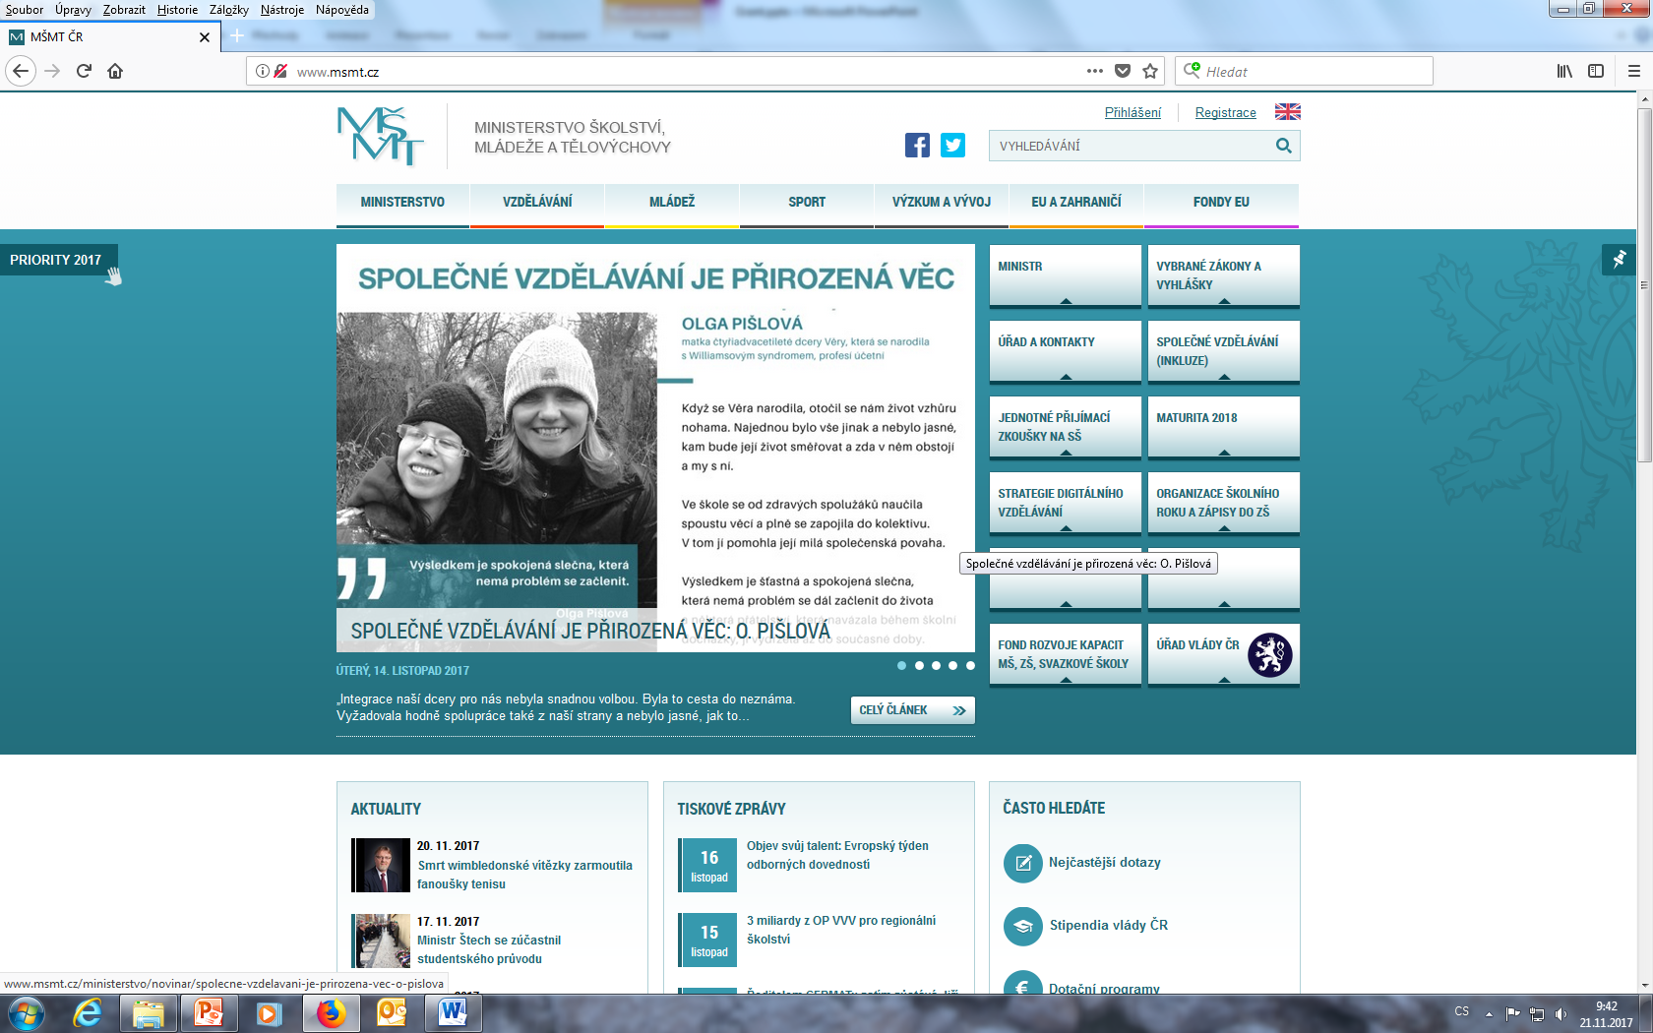
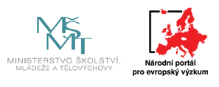
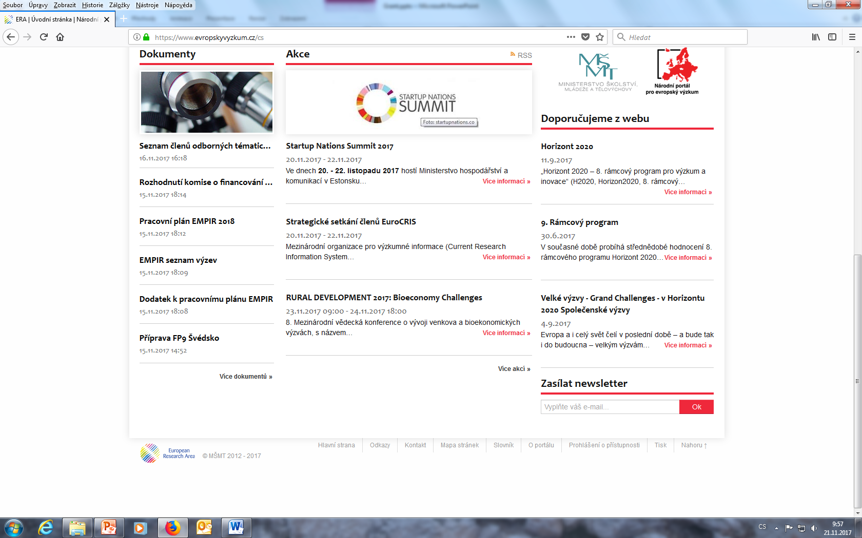
Grantové agentury – MŠMT
Ministerstvo školství, mládeže a tělovýchovy
Národní portál pro evropský výzkum
ERA = Evropský výzkumný prostor (European Research Area)
je iniciativou Ministerstva školství, mládeže a tělovýchovy
Cíl
přehledně prezentovat a soustředit dokumenty vztahující se k Evropskému výzkumnému prostoru
posílit postavení EU ve vědeckém výzkumu a technologickém rozvoji, konkurenceschopnost ve světě
posílit způsobilost kolektivně reagovat na velké společenské výzvy
volný pohyb vědců a znalostí
vytvořit efektivní národní systémy pro vědu a optimální mezinárodní spolupráci

Slide 11
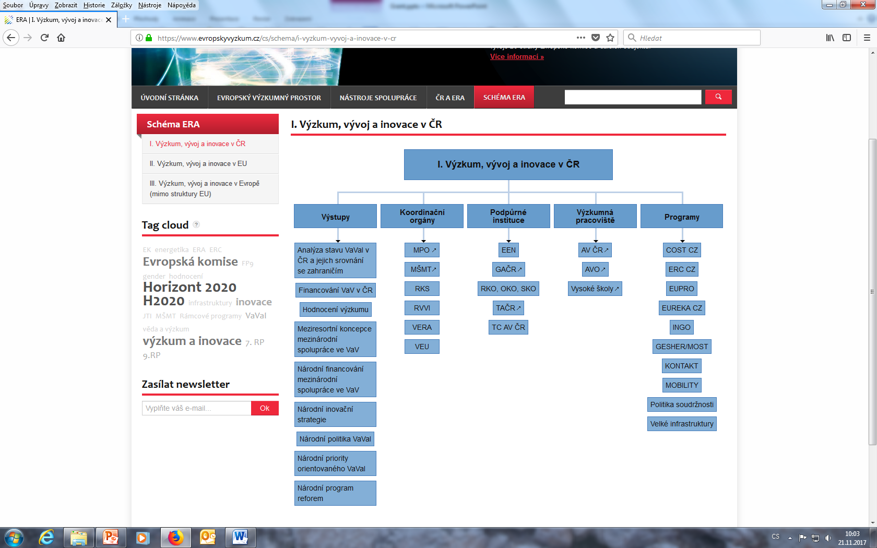

Slide 12
Interní grantové podpory
FRMU = Fond rozvoje Masarykovy univerzity
Institucionálního programu pro veřejné vysoké školy
Podpora pedagogické práce akademických pracovníků
profilace a inovace studijních programů/oborů na úrovni předmětů/kurzů
Tvůrčí práce studentů směřující k inovaci vzdělávací činnosti
Specifický výzkum - MU
posílení samostatné tvůrčí činnosti studentů v oblasti výzkumu
zapojení studentů do problematiky řešené zejména v rámci týmové výzkumné a vývojové činnosti na fakultách
GA UK = Grantová agentura Univerzity Karlovy
student zapsaný na Univerzitě Karlově a studující v doktorském studijním programu, anebo v magisterském studijním programu
IGA = Interní grantová agentura Univerzity Palackého v Olomouci
soutěž na podporu projektů specifického vysokoškolského výzkumu prováděného studenty doktorského nebo magisterského studijního programu na Univerzitě Palackého v Olomouci
NIG = nemocniční interní grand FN Brno

Slide 13
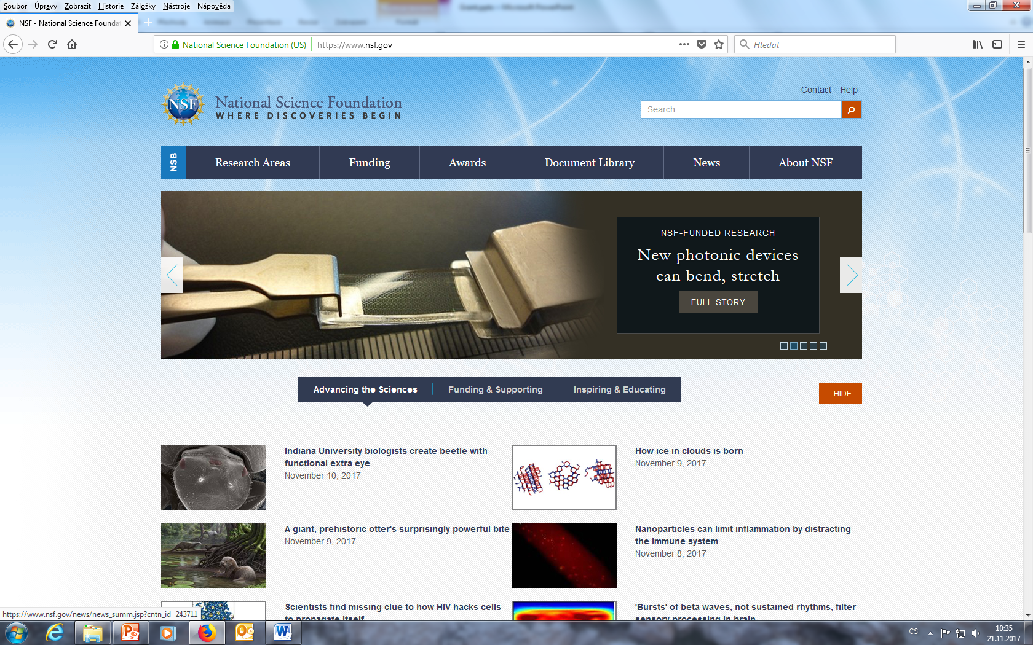

Grantové agentury - USA
National Science Founadation
Veřejná věda a výzkum
National Institute of Health
Národní institut zdraví

Slide 14
Projekt - fáze
Vyhlášení soutěže
Vyhotovení a odevzdání přihlášky a návrhu projektu
Recenzní řízení
Vyjádření o přidělení/nepřidělení účelové podpory
Průběžné zprávy o plnění

Slide 15
Grantová soutěž - Vyhlášení
Grantová agentura stanovuje podmínky soutěže:
        Obor
        Téma
        Rozsah podpory
        Kdo může být účastníkem
        Povinné náležitosti přihlášky
        Jednací jazyk
        Soutěžní a hodnotící lhůta (uzávěrka, vyjádření, doba řešení projektu)
        Co bude na projektech hodnoceno
Zájemce se do grantové soutěže hlásí vyplněním grantové přihlášky s popisem projektu
Podmínky pro kompletaci jsou součástí zadávací dokumentace grantové soutěže.

Slide 16
Grantová soutěž – návrh projektu
ČÁST - Základní identifikační údaje
      Datum podání návrhu
      Označení příslušného hodnotícího panelu (3. Lékařské a biologické vědy; 4. Společenské a humanitní vědy) https://gacr.cz/o-ga-cr/poradni-organy/panely/
      Kód oborového zařazení https://gacr.cz/file-download/16427
      Základní údaje uchazeče, spoluuchazeče, navrhovatele, spolunavrhovatele
      Název česky/anglicky
      Klíčová slova česky/anglicky
      Abstrakt čeština/angličtina
      Doba řešení v letech
      Vyjádření speciálních oprávnění (např. vyjádření etické komise – pokud je třeba)

Slide 17
Grantová soutěž – návrh projektu
ČÁST - Finanční prostředky
      Požadované osobní náklady (mzda/pracovní úvazek, odměna, výkonnostní příplatek)
        Na odborné pracovníky, technické pracovníky, ostatní – DPČ, DPP
        Fond kulturních a sociálních služeb (určité procento osobních nákladů)
      Dlouhodobý hmotný majetek = investiční náklady
        Některé projekty ano, jiné neumožňují jeho koupi
      Investice (drobný hmotný a nehmotný majetek) = neinvestiční náklady
        Stanovena maximální hodnota (většinou rozmezí 40 - 60 tis.)
      Ostatní provozní náklady = neinvestiční náklady
        Materiální/nemateriální náklady (např. kancelářské potřeby, tonery, literatura…)
        Cestovné
        Ostatní služby a doplňkové náklady (např. grafické korekce, tisk posterů…)
Všechny finanční položky musí být zdůvodněné
Finanční rozpočet je členěn na náklady pro uchazeče a spoluuchazeče (pokud je spoluuchazeč) následně celkový souhrn.

Slide 18
Grantová soutěž – návrh projektu
ČÁST - Zdůvodnění návrhu projektu
      Jazyk český/anglicky
        Shrnutí současného poznání
        Vyjádření podstaty projektu
          Cíle
          Způsoby řešení
          Časový plán
          Vytyčení předpokládaných výstupů projektů
          Předpokládaný odhad výstupů projektu (např. články, konference…)
        Odůvodnění nutnosti řešit danou problematiku
        Popis navrhovaných koncepčních a metodických postupů
        Spolupráce s dalšími institucemi (zahraničními, českými)
        Údaje o připravenosti navrhovatele/spolunavrhovatelů a jejich pracovišť (přístroje, možnost kooperace)
        Zdůvodnění účasti všech spolunavrhovatelů a uvedených spolupracovníků (vymezení podílu a specifikace jejich činnosti)
        Odkazy na literaturu

Slide 19
Grantová soutěž – návrh projektu
ČÁST - osobní připravenost navrhovatele/spolunavrhovatele
      Životopis navrhovatele a spolunavrhovatele
        Strukturovaný
        Česky/anglicky
      Bibliografie navrhovatele a spolunavrhovatelů
        Bibliografické citace (dle určitého pravidla, nejdůležitější, poslední dva roky….)
        Počty citací
        H-index (kolik článků daného autora dosahuje citovanosti vyšší, než je pořadové číslo článku dle počtu citací)
        Ostatní služby a doplňkové náklady (např. grafické korekce, tisk posterů…)
      Informace o dalších projektech navrhovatele a spolunavrhovatelů
        Za určité časové období
        Poskytovatel
        Název programu
        Název uchazeče/spoluuchazeče
        Role navrhovatele nebo spolunavrhovatele
        Úvazek navrhovatele/spolunavrhovatele
        Výše přepokládané podpory, která byla/bude vyplacena
        Popis vztahu projektu k novému navrhovanému

Slide 20
Grantová soutěž – Přijímání návrhů
      Řídí se ustanovení §21 odst. 1 - 8, zákonem 130/2002 Sb.
      Dodržení soutěžní lhůty
      Dodržení způsobu a místa podání návrhu projektu
      Úplnost projektu
      Způsobilost uchazeče/spoluuchazeče
      Návrh projektu nelze po podání měnit, doplňovat
      Hodnocení projektů začíná nejdříve den po posledním dni soutěžní lhůty a končí rozhodnutím o přidělení/nepřidělení finanční podpory

Slide 21
Grantová soutěž – Hodnocení návrhů
      1. Hodnocení formálních náležitostí
      Úplnost
      Správnost údajů
      Nerozporuplnost údajů
      2. Hodnocení odborné úrovně projektů (originalita, kvalita, způsobilost uchazečů)
      Hodnocení se provádí dle oborových komisí
      Výsledkem je protokol hodnocení návrhu projektu
      3. Hodnocení navržených nákladů
      Sleduje relevantnost finančního rozpočtu vzhledem k výstupu projektu
Je ukončeno vyhlášením výsledků veřejné soutěže

Slide 22
Změny v průběhu řešení grantového projektu
Každá změna v plnění podléhá hlášení – vystavuje se dodatek ke smlouvě
Změna uznaných nákladů nebo změna výše poskytnuté účelové podpory
Změna účastníka (řešitele, spoluřešitele)
Změna příjemce
Změna cíle a předmětu projektu je nepřípustná!!!
Grantová soutěž – dílčí a závěrečné zprávy
Dílčí zprávy
Obsahují informace o dosavadním postupu při řešení grantového projektu
Musí být vypracována za každý kalendářní rok
Závěrečná zpráva
Obsahuje informace o výsledcích grantového projektu za celou dobu jeho řešení
Musí být odevzdána v den určený ve smlouvě

Slide 23
Děkuji za pozornost

